Slide 1
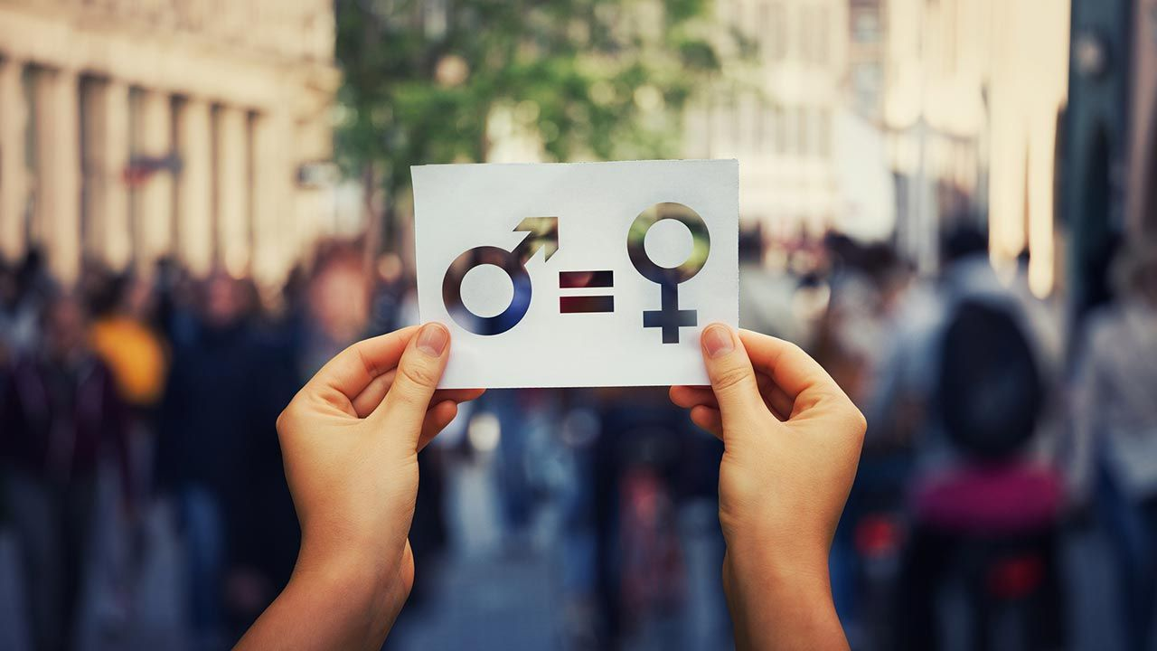
IGUALDAD DE GÉNERO Y RELACIONES SANAS DE PAREJA
Dirigido a: estudiantes de la UMA
FECHA TALLER: 18/03, 25/03 y
08/04
HORARIO: 17:30-19:00h
INSCRIPCIÓN
GRATUITA: sap@uma.es
ORGANIZA: SERVICIO DE ATENCIÓN PSICOLÓGICA
Vicerrectorado de Igualdad, Diversidad y Acción Social

